Slide 1
4.4 랜덤포레스트
발표자 이원용

Slide 2
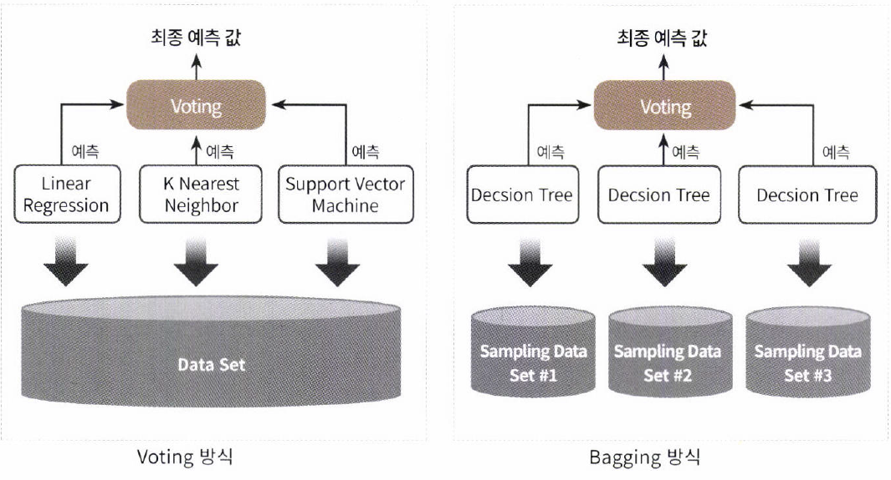
Voting vs Bagging
같은 알고리즘으로 여러 개의 분류기를 써서,
보팅으로 최종 결정

Slide 3
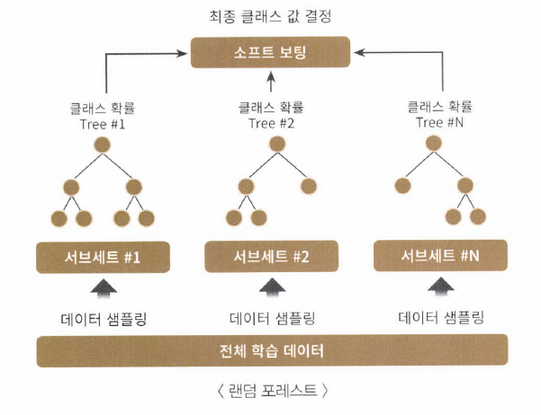
Random Forest
개별 트리가 학습하는 데이터 세트는 전체 데이터세트에서 중첩되게 샘플링된 데이터 세트
부트스트래핑
중첩된 각각의 데이터 세트에 결정트리 분류기를 각각 적용하는 것이 랜덤 포레스트

Slide 4
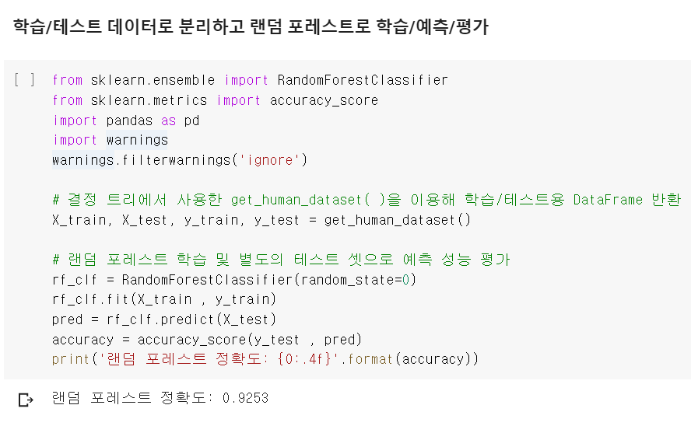
Code

Slide 5
Hyper Parameter
n_estimator : 랜덤포레스트에서 결정트리의 개수
(default : 10)
max_feature : 트리에서 최적의 분할을 위해 고려할
최대 피쳐 개수
(default : auto)
max_depth/min_sample_leaf

Slide 6
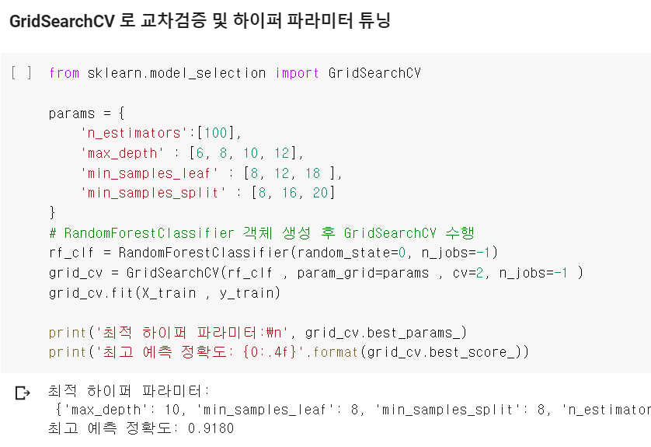
GridSearchCV로 최적점 찾기

Slide 7
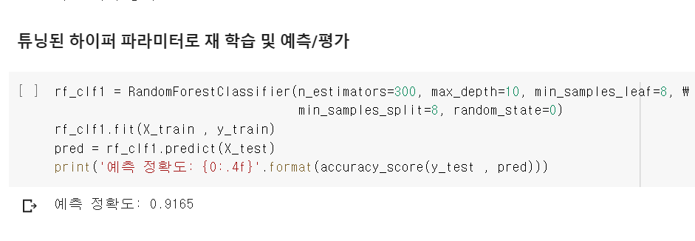
최적 하이퍼 파라미터 대입하기

Slide 8
4.5 GBM
Gradient Boosting Machine

Slide 9
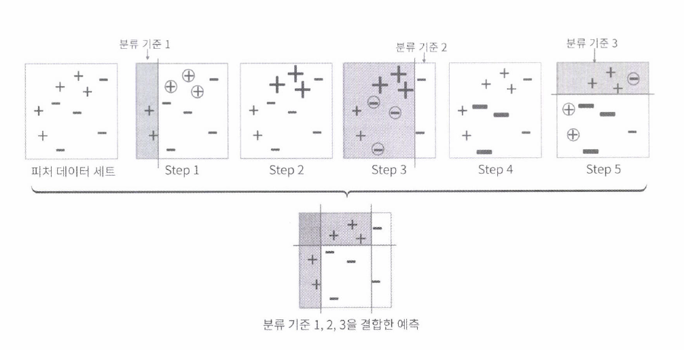
간단한 AdaBoost

Slide 10
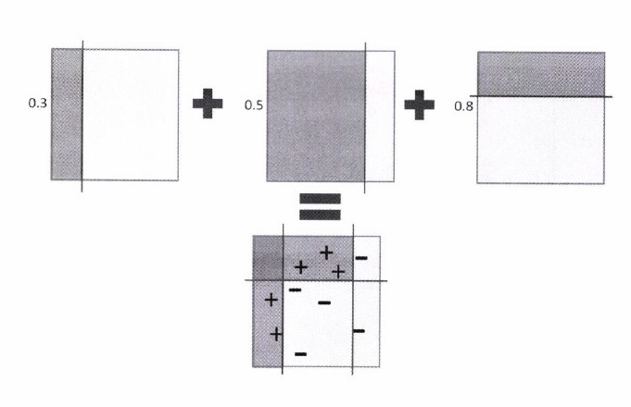

Slide 11
GBM(Gradient Boost Machine)
AdaBoost와 유사하나, 가중치 업데이트를 경사하강법을 이용
반복 수행을 통해 오류를 최소화 할 수 있도록
가중치를 업데이트 값을 도출하는 기법

Slide 12
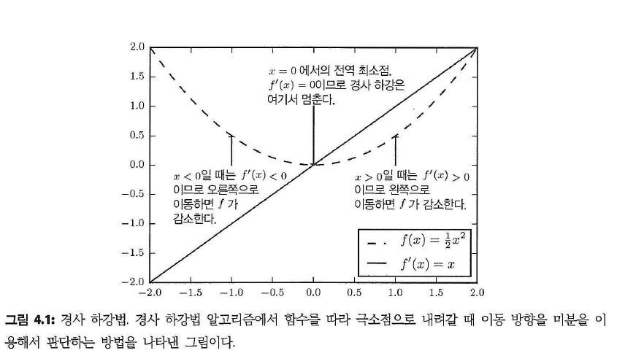
간단한 경사하강법

Slide 13
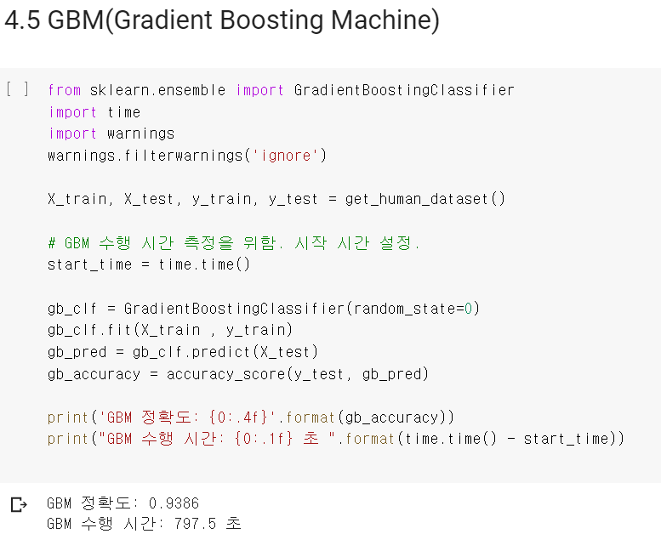
Code

Slide 14
GBM Hyper Parameter
loss : 경사 하강법에 사용할 비용함수
Default : deviance
learning_rate : GBM이 학습을 진행할때 마다 적용하는 학습률
Defalut : 0.1
n_estimator : weak learner의 개수
Default : 100
subsample : weak learner가 학습하는데 사용하는
데이터 샘플링 비율
Default : 1

Slide 15
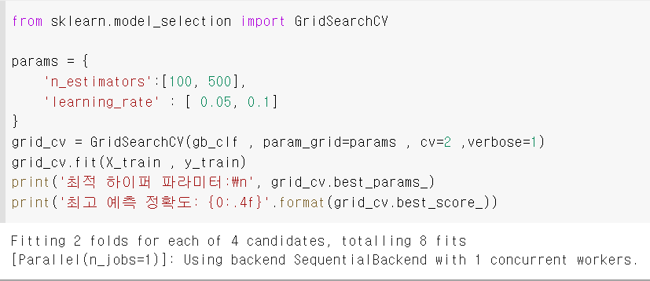
GridSearchCV로 최적점 찾기

